Slide 1


智慧油站平台专业提供商

Slide 2

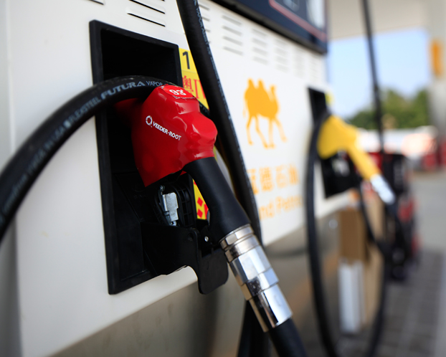
冠德石油是广东省内第一家获得政府批准，具有连锁经营资质的民营油企。旗下油站现已遍布珠三角。目前冠德石油连锁经营管理加油站已超过50座。

Slide 3


陆陆畅科技是冠德石油旗下的科技企业，专注为油站提供平台化互联网+服务，打造智慧油站

